Slide 1
Экологическая обстановка в нашем крае
Презентацию выполнили
ученики 4г класса Сергеев Андрей, Альников Александр
под руководством учителя Соловьевой Натальи Геннадьевны
г. Санкт-Петербург
2018г.

Slide 2
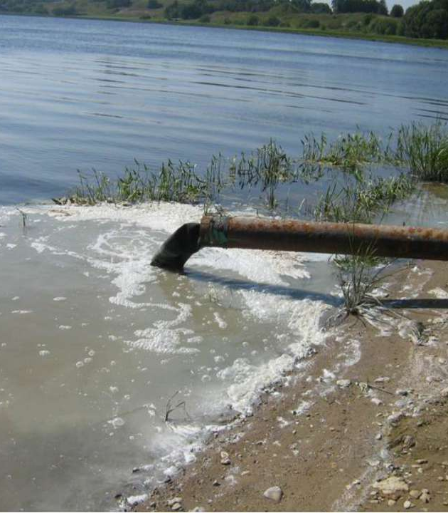
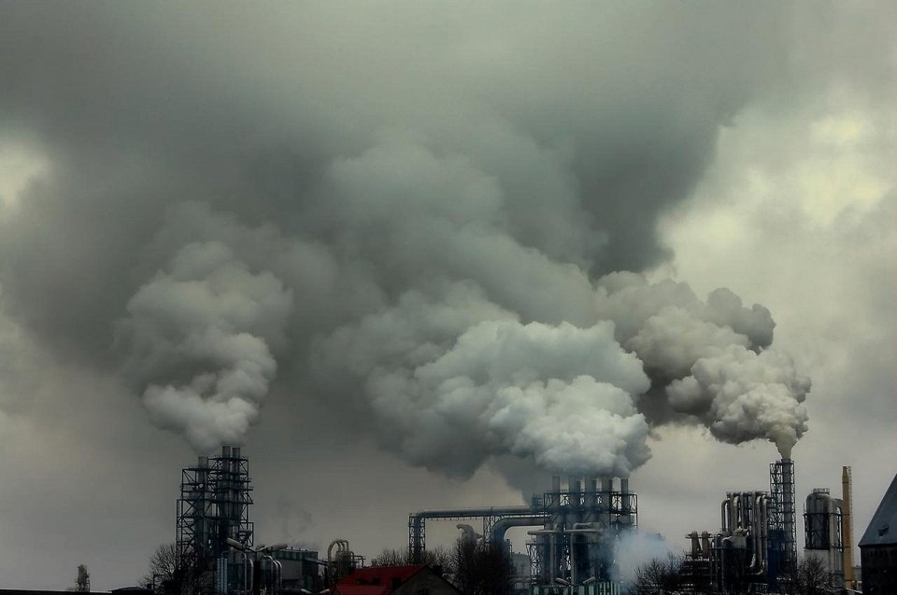
Иногда можно увидеть такие противные вещи.

Slide 3
Сроки разложения мусора
Пищевые отходы — срок разложения 30 дней
Газетная бумага — срок разложения 1-4 месяца
Офисная бумага — срок разложения 2 года
Железные банки — срок разложения 10 лет
Обломки кирпича и бетона — срок разложения 100 лет
Электрические батарейки — срок разложения 110 лет
Пластиковые бутылки — срок разложения 180-200 лет
Алюминиевые банки — срок разложения 500 лет
Стекло — срок разложения более 1000 лет(никогда)

Slide 4

5 000 000 000 ТОНН мусора производится в России

Slide 5

Нам интересно какой способ борьбы с мусором предложите вы?

Slide 6
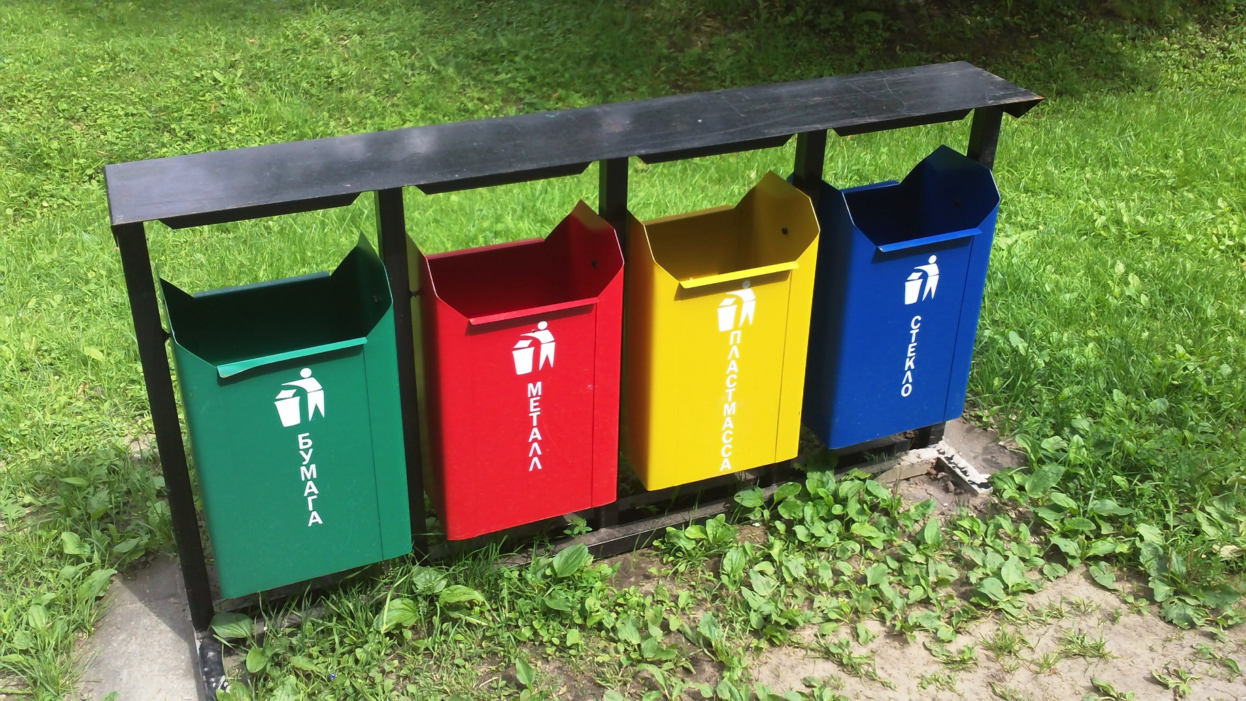
Надо сортировать мусор.

Slide 7
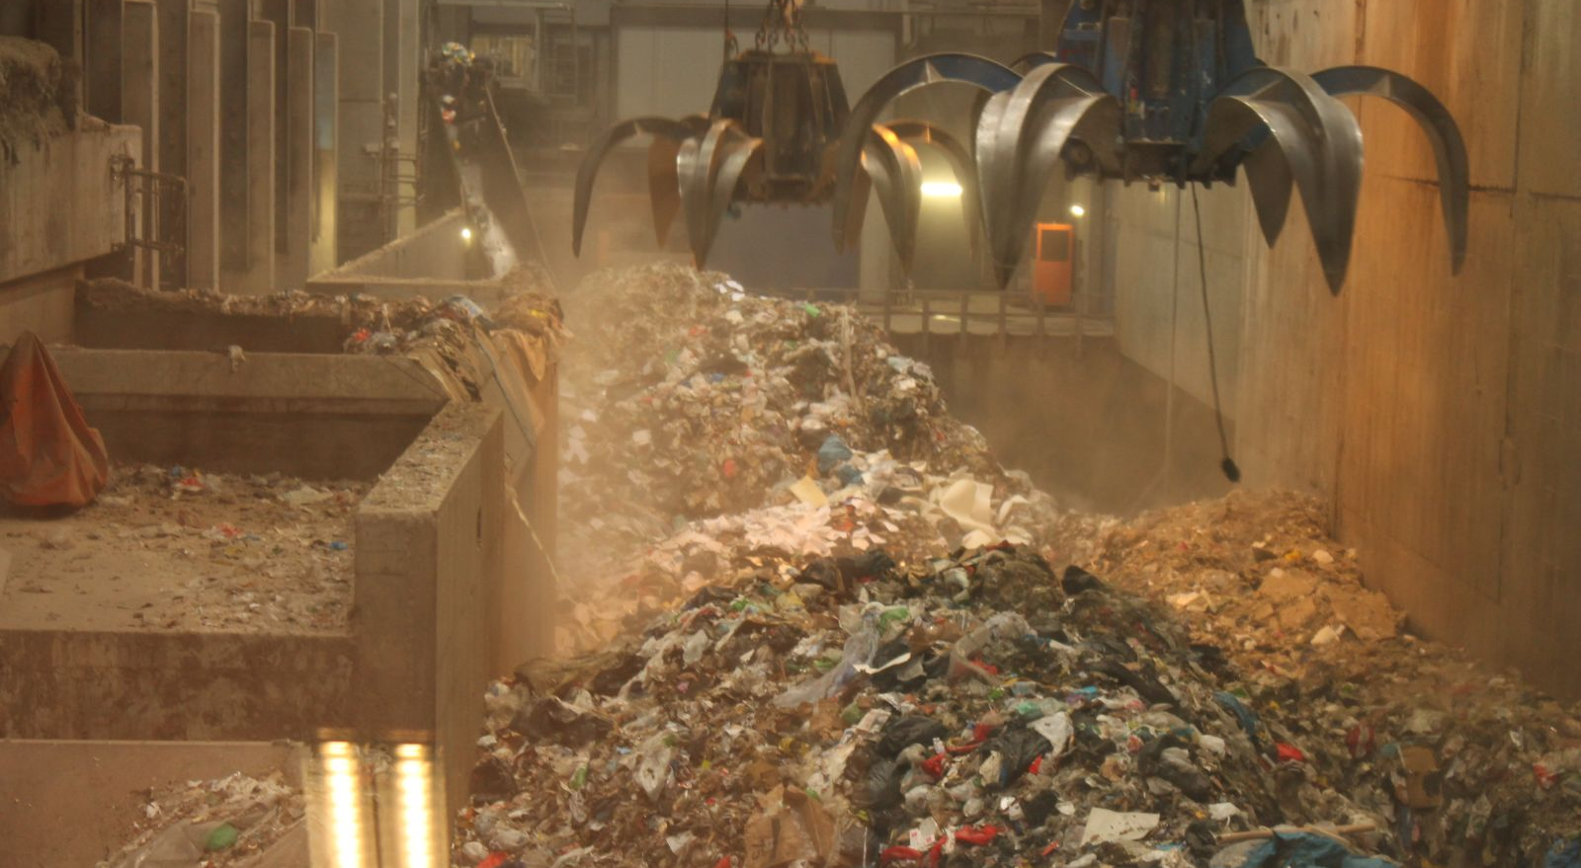
Не сжигать мусор .

Slide 8
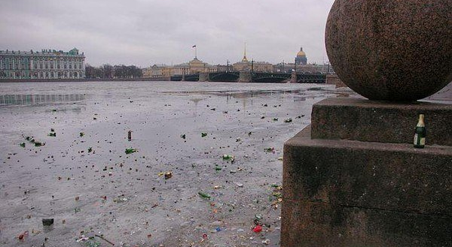
В Санкт-Петербурге .

Slide 9
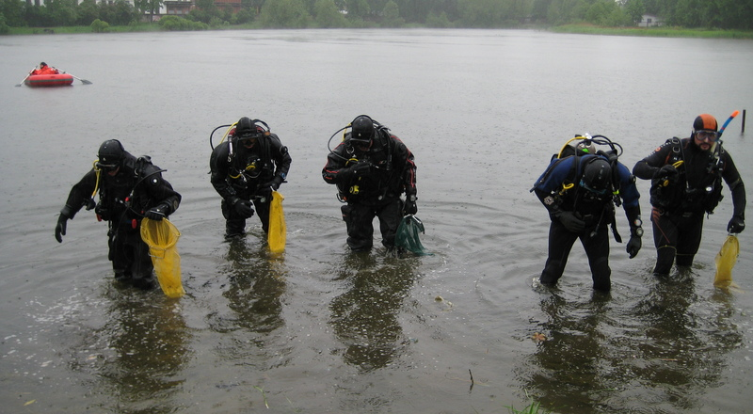
Наши реки чистят водолазы.

Slide 10
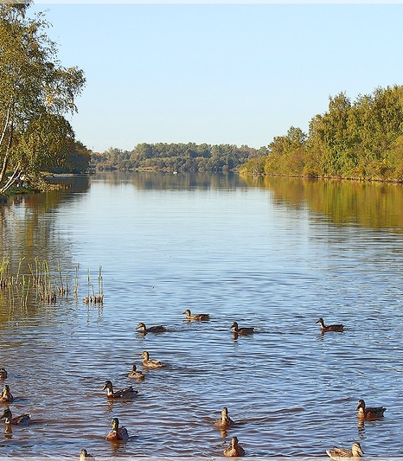
Мы тоже пытаемся улучшить экологическую обстановку .
Мы:
Убирали вдоль реки Глухарка с экологической группой.
Кормим птиц и животных.
Ведем раздельный сбор мусора (сдаем батарейки, макулатуру и крышечки).

Slide 11
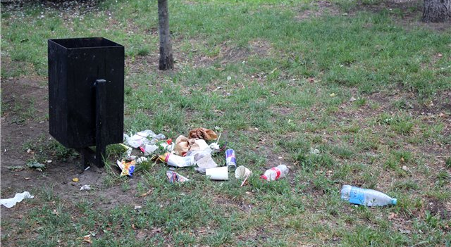
Пожалуйста не бросайте мусор мимо урны.

Slide 12
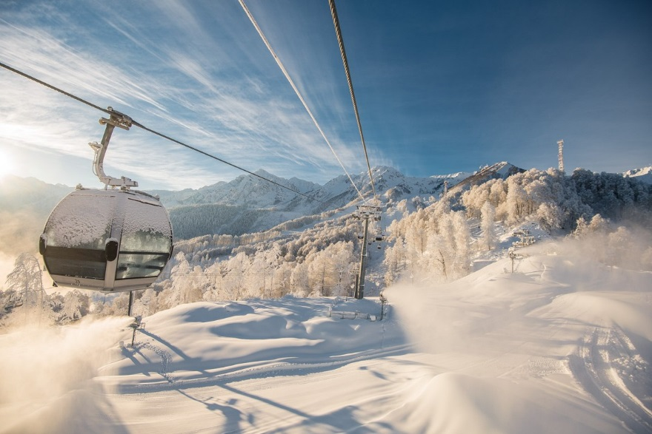
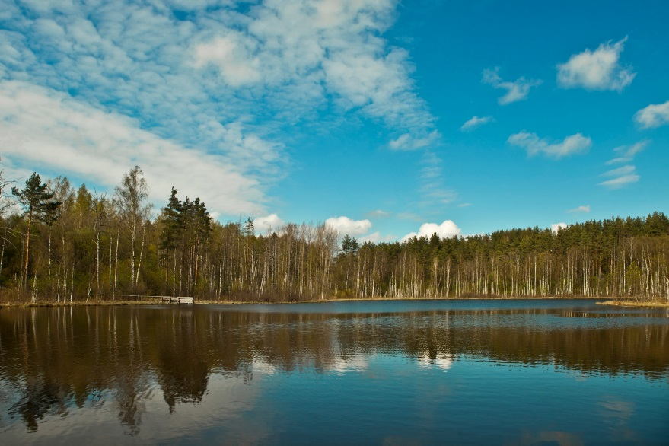
Надо беречь природу .

Slide 13
СПАСИБО ЗА
ВНИМАНИЕ!

